Slide 1
JQuery

Slide 2
Por onde começar?
O que é JQuery?
Lançada em 2006, por John Resig, jQuery, segundo definição consta em seu site, trata-se de uma rápida, pequena e rica em features biblioteca JavaScript. Como o lema "Write less, do more." (escreva menos, faça mais), jQuery revolucionou o desenvolvimento web, sendo presente em inúmeros projetos atualmente.
Por que é tão utilizado?
Com jQuery é possível fazer diversos efeitos com poucas linhas e, que custariam dezenas de linhas em JavaScript puro.

Slide 3
Alguns recursos oferecidos facilmente pelo jQuery: -Seleção e manipulação de elementos HTML;
-Manipulação de CSS;
-Efeitos e animações; -Navegação pelo DOM; -Ajax; -Eventos;

Slide 4
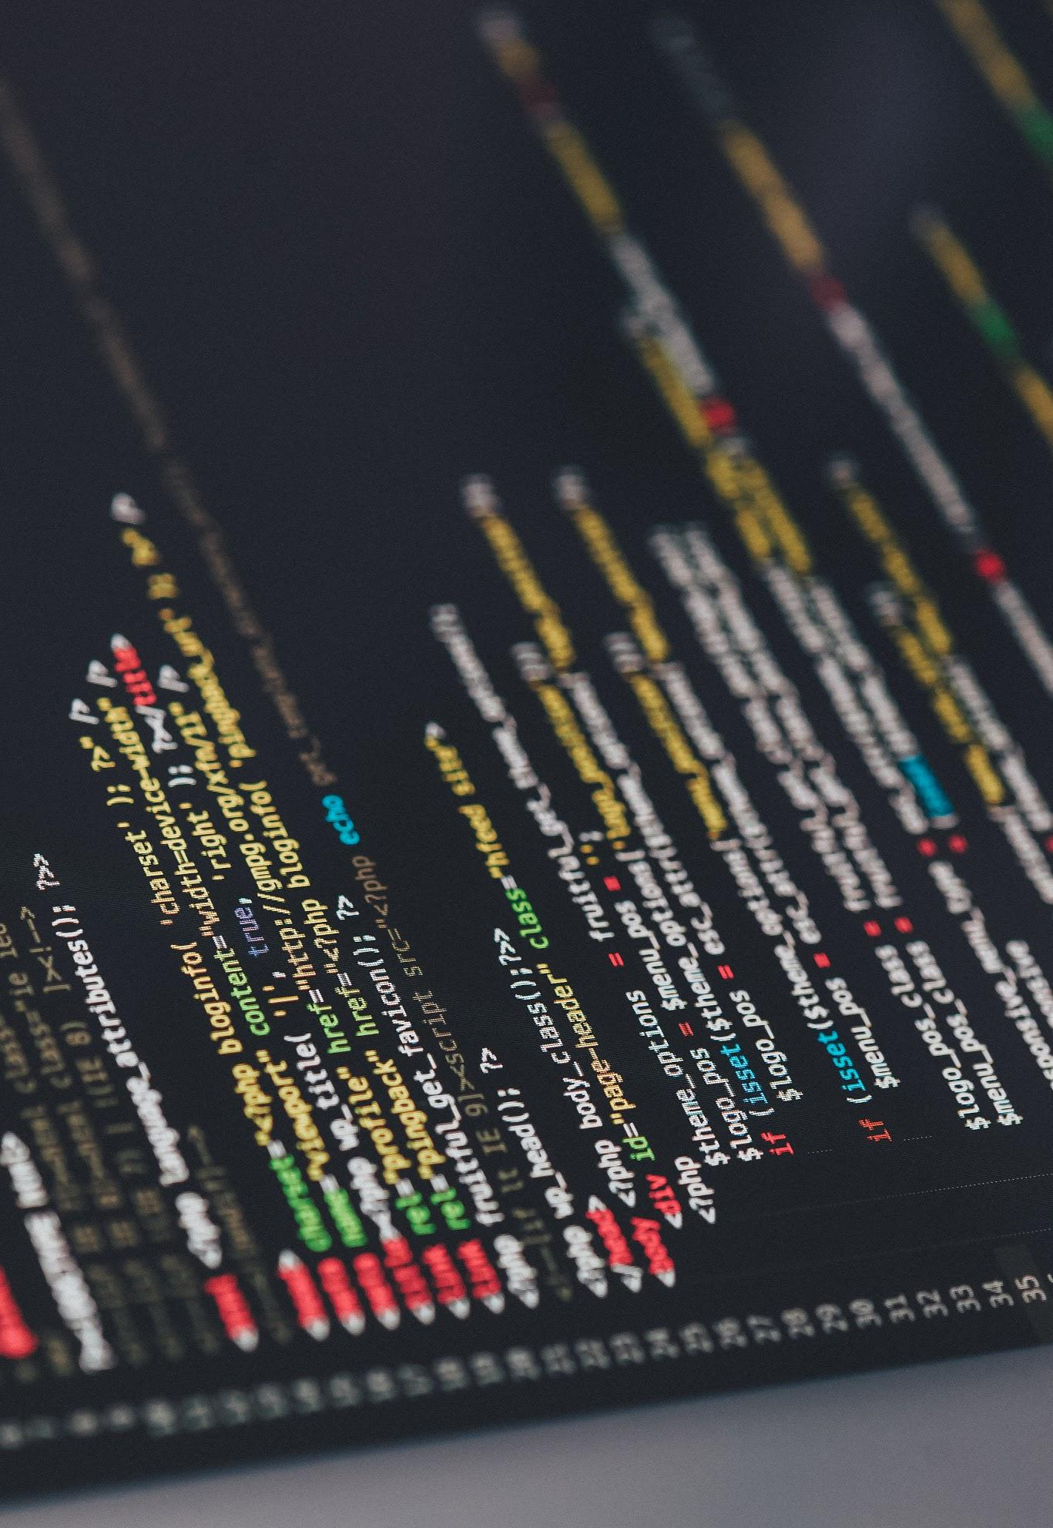
“Instalando” JQuery
Não é necessário instalar nada
Deve-se apenas linkar o arquivo JavaScript com a biblioteca jQuery

Slide 5
Como fazer essa linkagem
Há duas opções:
-Pelo arquivo local (Disponível no site oficial jquery.com)
-Pelo arquivo público remoto, usando o elemento <script>

Slide 6
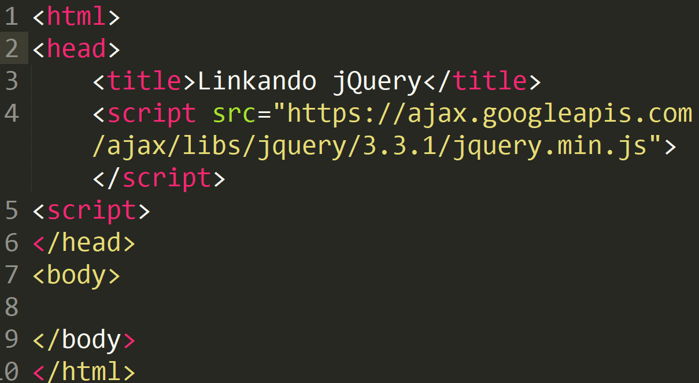
O elemento, na prática, ficará assim:

Slide 7
Evento “.ready()”
Precisamos nos certificar que os eventos sejam lidos quando o DOM estiver pronto.
Para fazer isso, nós registramos o evento ready (pronto) para o documento:
$(document).ready(function() { // isso será executado quando o DOM estiver pronto });

Slide 8
Entendendo $()
Exemplo, $("alvo") é um seletor do jQuery, neste caso, ele seleciona todos os elementos alvo

Slide 9
O alvo é um seletor CSS para TAG, ID ou classe.
Vejamos alguns exemplo de sua utilização.
× $(‘h1’)
× $(‘p’)
× $(‘#conteudo’)
× $(‘.teste’)
Estamos fazendo com que a jQuery encontre os elementos, H1, P, e os elementos com id="conteúdo" e a class="teste". O requisito mínimo para a utilização da jQuery é saber utilizar os seletores CSS.

Slide 10
Exemplos e Aplicações:

